Slide 1
Diplomatika

Slide 2
Definice
Diplomatika je věda zabývající se studiem písemností úřední provenience, které hodnotí po stránce vnitřní i vnější jako produkty určitého právního, sociálního a kulturního prostředí v souvislosti s dějinami institucí, jež je produkují, tj. kanceláří. Přitom klade důraz na jejich funkci v příslušné společnosti (I. Hlaváček).

Slide 3
Pojmy
diploma = lat. listina, z řec. diplóo = zdvojuji
rusky diplomatika
polsky dyplomatyka
francouzsky diplomatigue
anglicky diplomatics
italsky diplomatica
němčina Diplomatik nebo Urkundenlehre a novější Urkundenforschung.
Aktenkunde - novověká diplomatika

Slide 4


Kategorie diplomatického materiálu (podle obsahově-právní podstaty )
Listiny
Mandáty
Listy nebo dopisy
Aktové písemnosti
Úřední knihy

Slide 5
Listina
písemnost upravená podle určitých pravidel a určená k tomu, aby podala svědectví o určité právní skutečnosti (právní pořízení):
  právní počiny nebo právní jednání nebo právní akty - závislé na lidské vůli - např. založení kláštera, založení města, darování, smlouva, udělení výsady apod.
  právní události – nezávislé na lidské vůli – např. přírodní jevy, živelná katastrofa, narození dítěte apod.

Slide 6
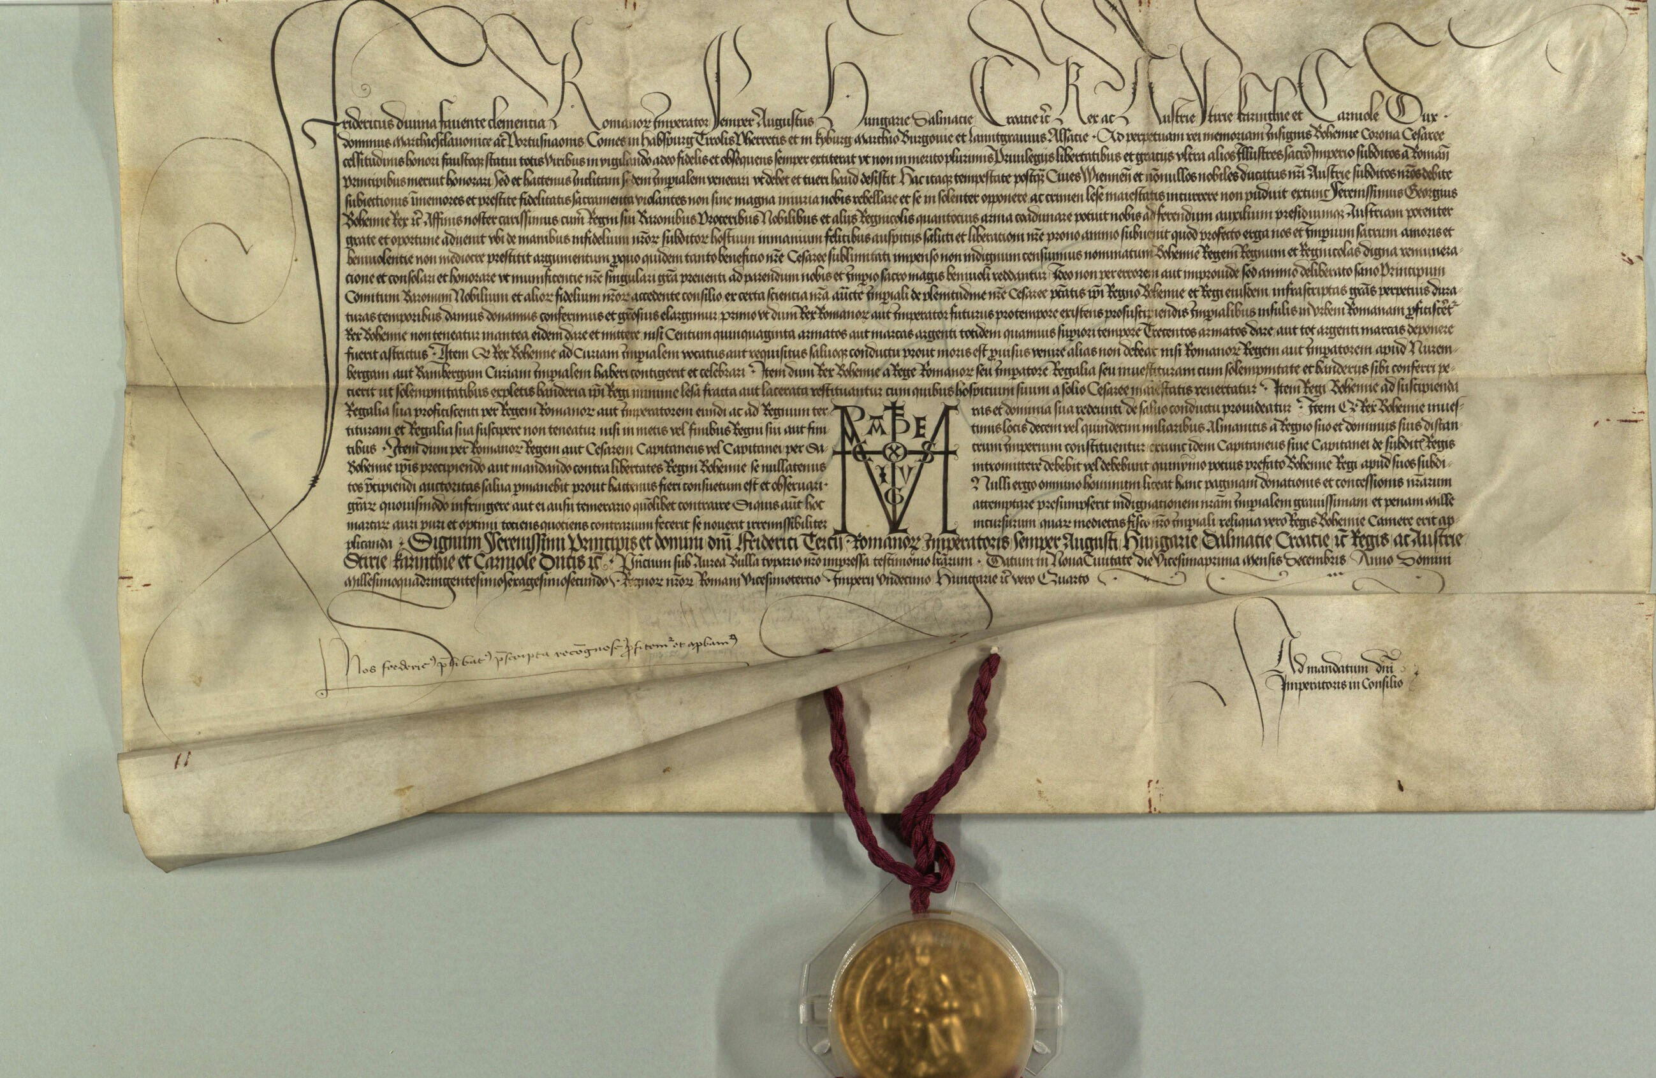
Listina

Slide 7
Mandáty a listy
Mandáty – písemnost upravená podle určitých pravidel a obsahuje rozkaz, příkaz; většina mandátů měla dočasnou platnost.
Listy (dopisy) – písemnost upravená podle určitých pravidel, která obsahuje pouhé sdílení bez moci závazné. Na rozdíl od listin a většiny mandátů byly uzavřené.

Slide 8
Aktové písemnosti
Aktový materiál, úřední akta, spisový materiál, spisy.
  PVH – z hlediska obsahově-právní povahy.
  Archivnictví – z hlediska uložení v archivu.
Akt – specifický význam v raném středověku. Použití pro tzv. pamětní záznam (střední, západní i jižní Evropa v období od 9. – 11. století). U nás od konce 10. do pol. 12. století.

Slide 9
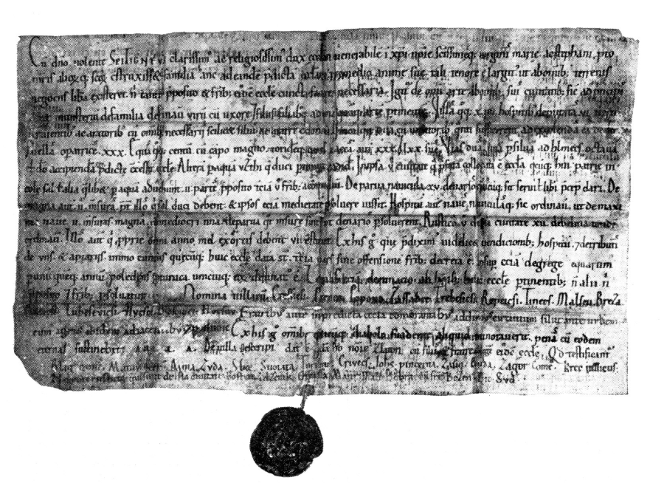
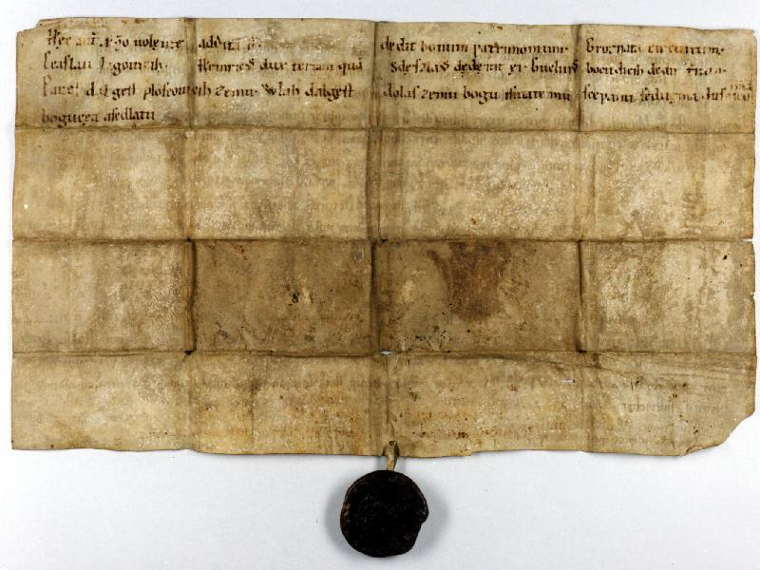
Tzv. zakládací listina litoměřické kapituly (1057)

Slide 10
Úřední knihy
Úřední knihy pro vnitřní potřebu. Knihy správní. Pro vlastní evidenci příslušné instituce.
Úřední knihy pro vnější potřebu. Knihy právní. Nejen pro vlastní evidenci, ale právní platnost i na veřejnosti.

Slide 11
Úřední knihy pro vnitřní potřebu
Registra – knihy, do kterých se opisují texty vydaných písemností. V novověku - expediční protokoly.
Kopiáře – opak register, opis listin došlých, přijatých. V novověku - podací (exhibitní) protokoly.
Formulářové sbírky – vzorce, příklady písemnosti, jak má být písemnost vyhotovena.

Slide 12
Úřední knihy pro vnější potřebu
Knihy veřejných notářů (knihy imbreviatur) - notářský instrument.
Knihy městské – knihy pro právní a administrativní potřeby města.
Knihy pozemkové (gruntovní) – gruntovnice. Vedeny u vrchnostenských úřadů.
Zemské desky - knihy vedené u zemských soudů.
Dvorské desky - knihy vedené u dvorského soudu.
Matriky – křestní (rodné); oddací; matriky úmrtní.

Slide 13
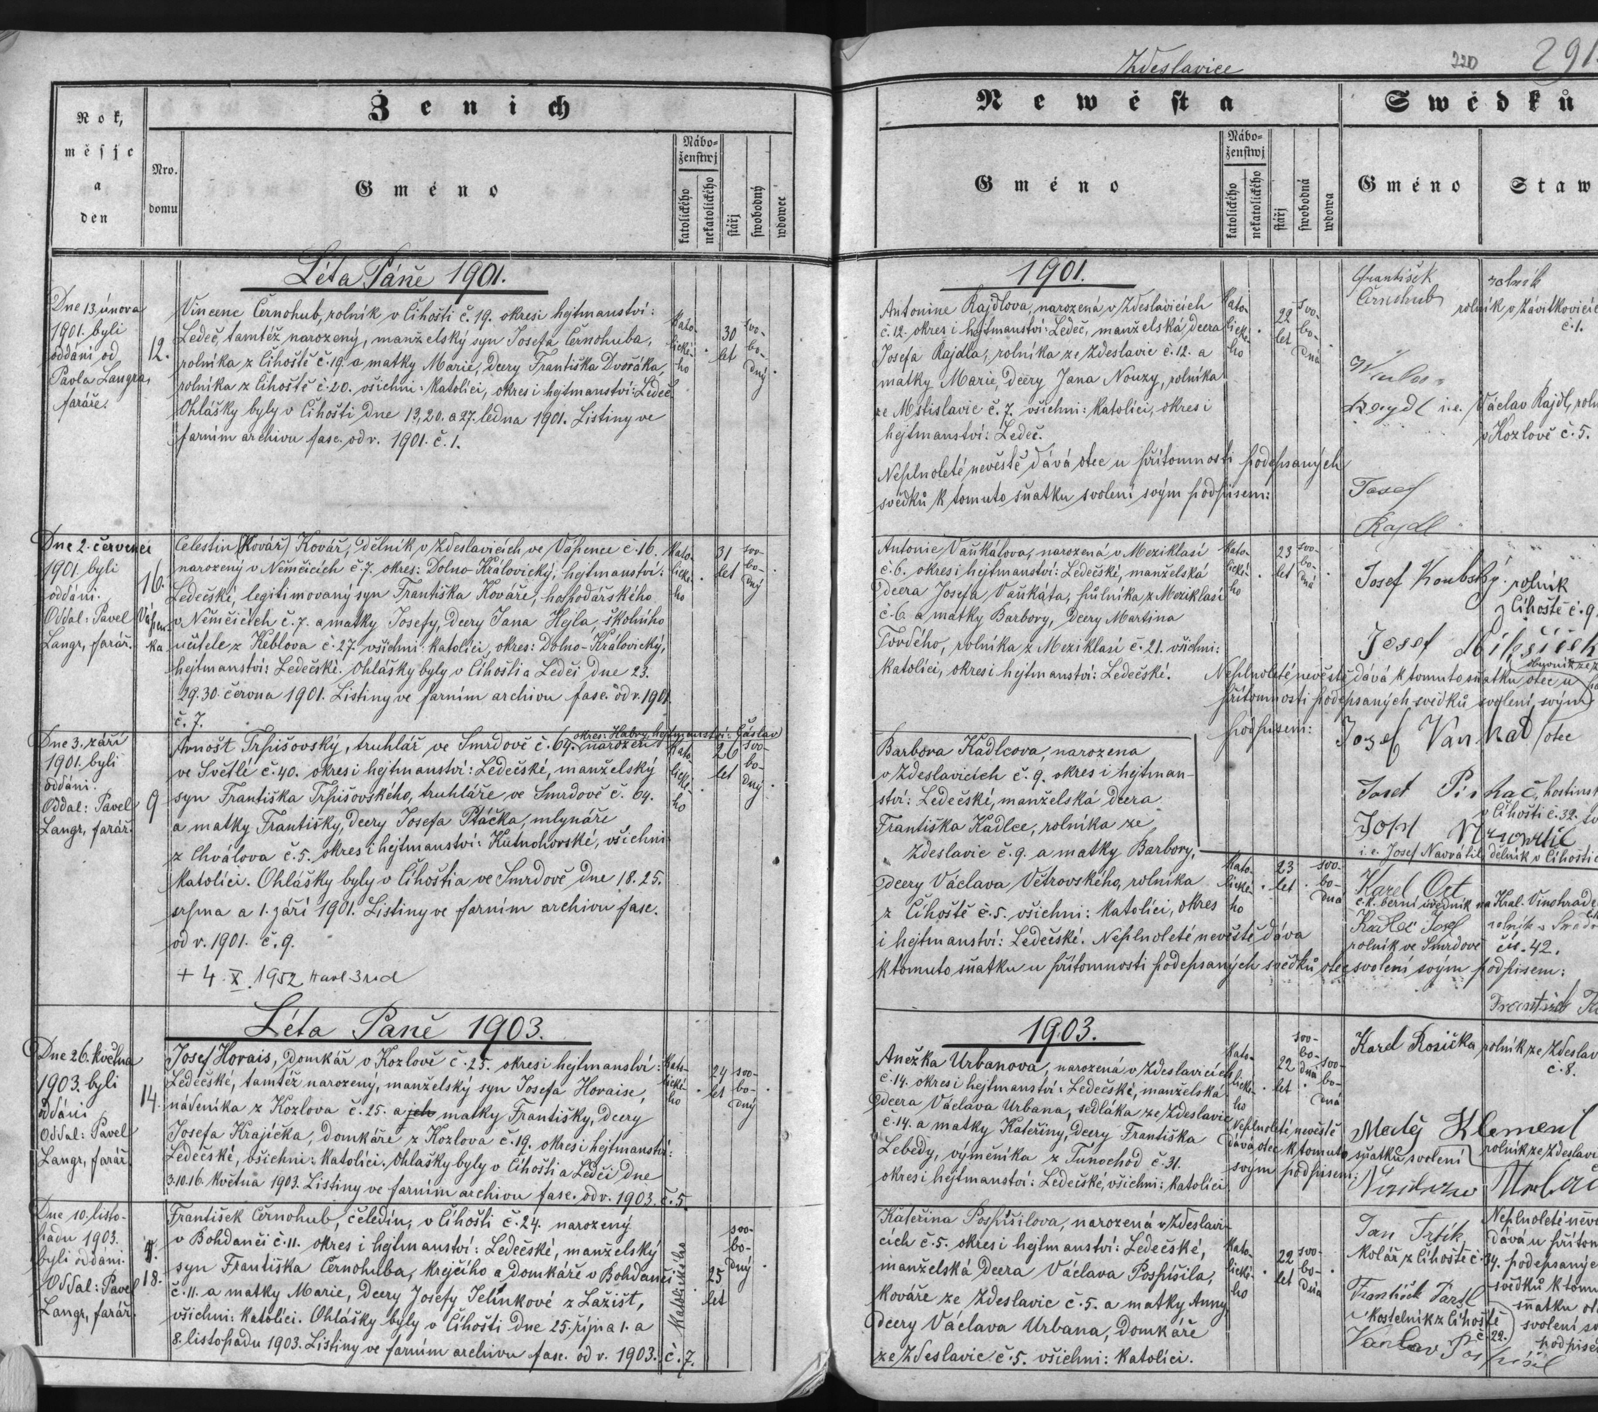
Matrika

Slide 14
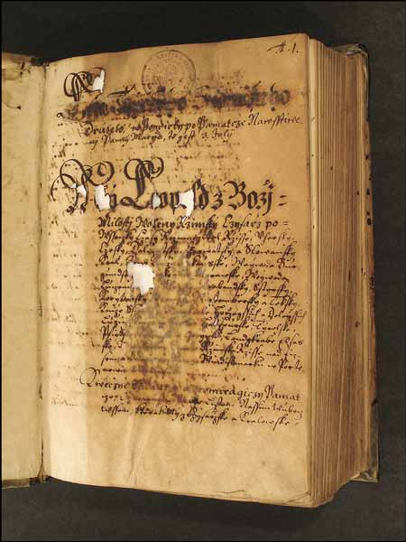
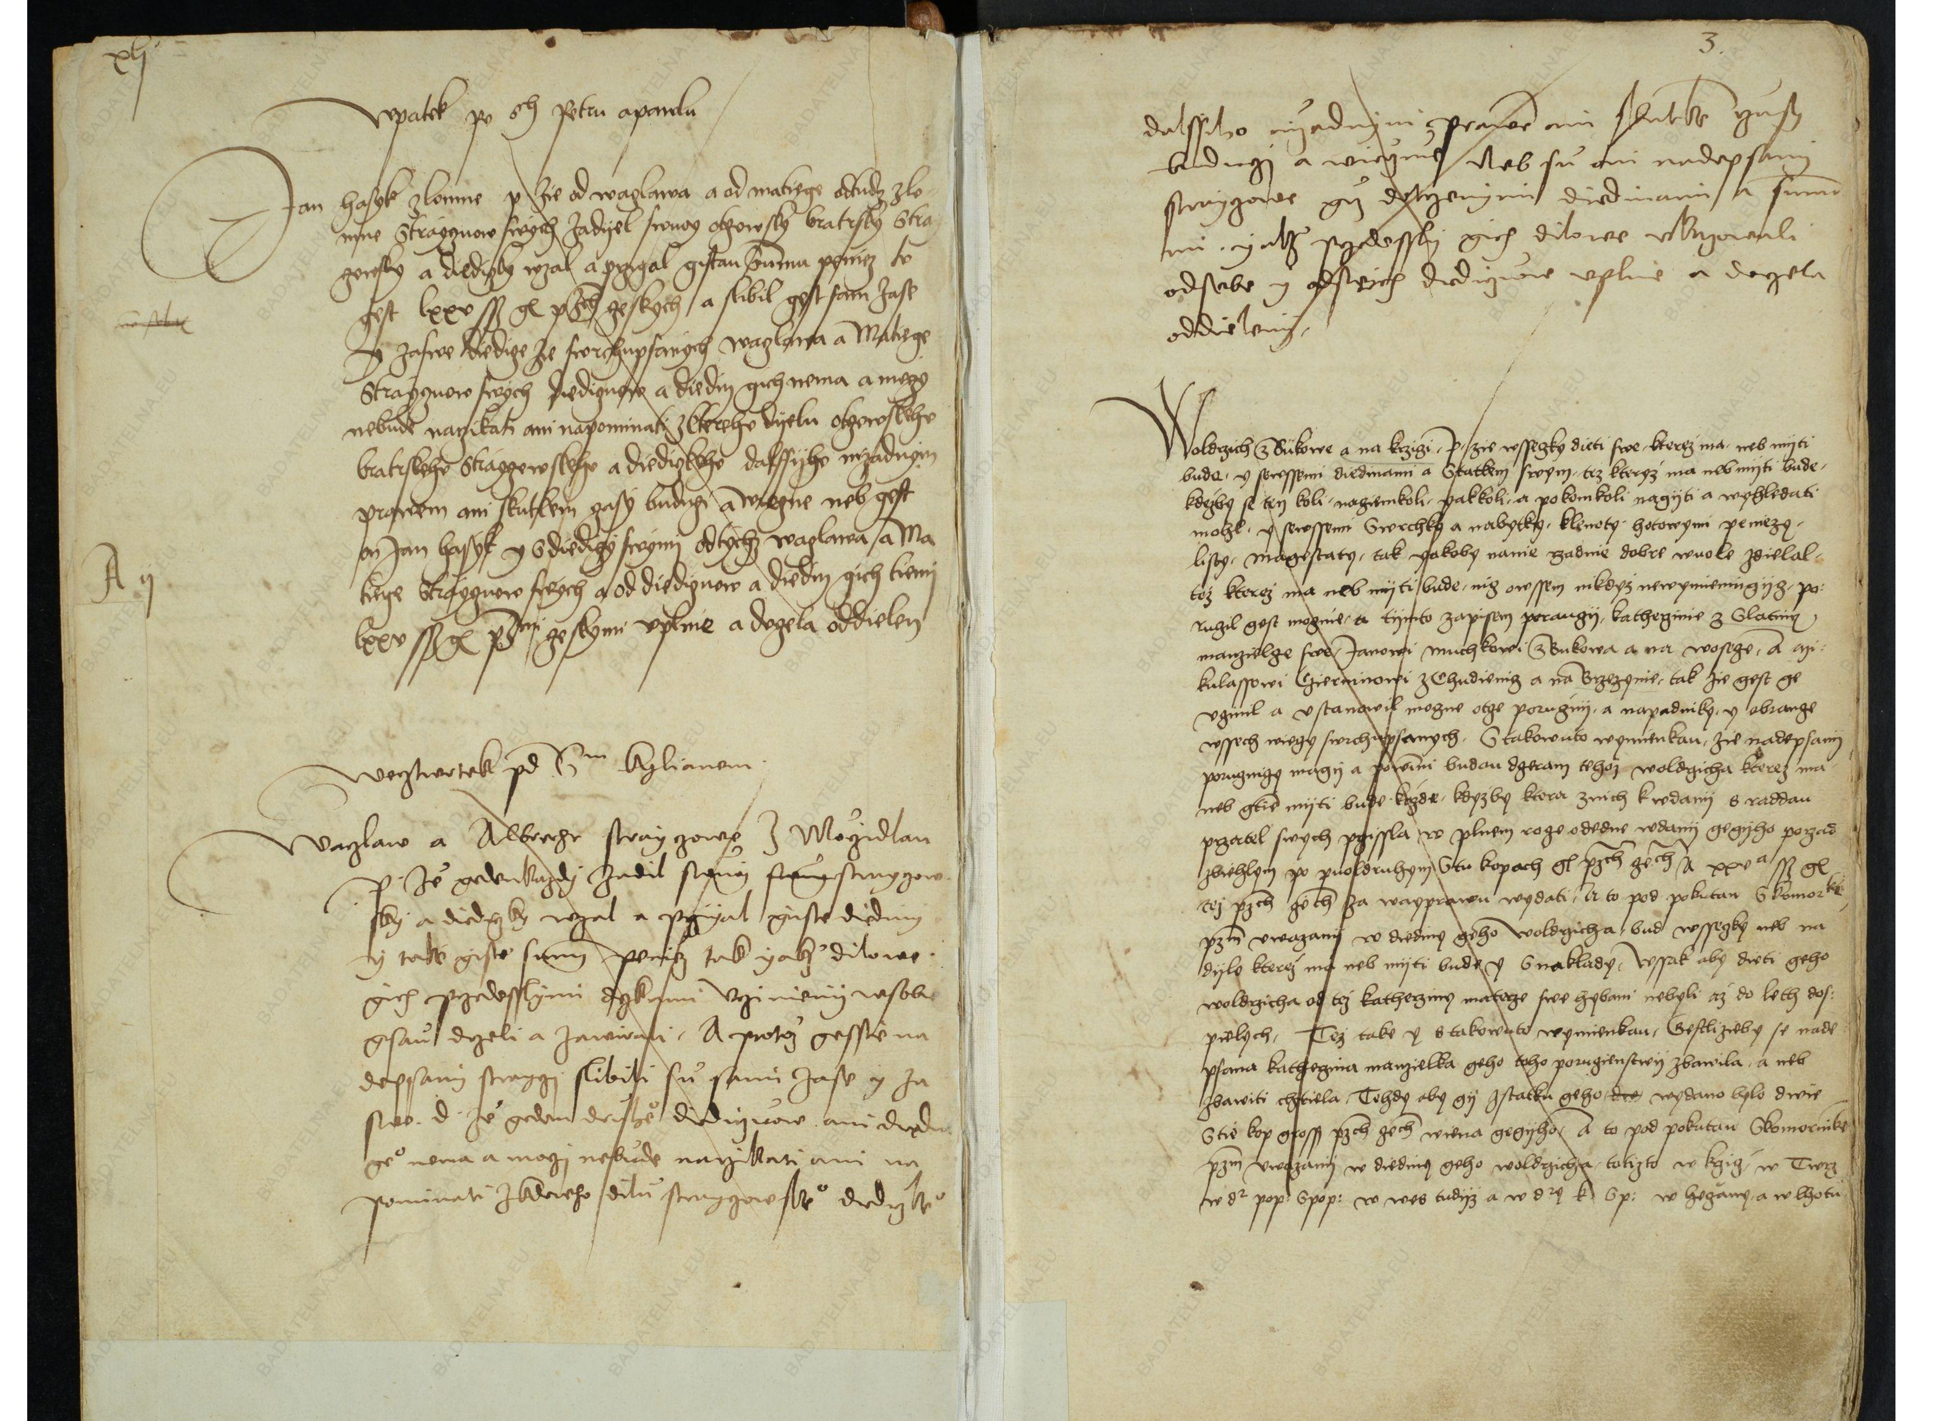
Zemské desky

Slide 15
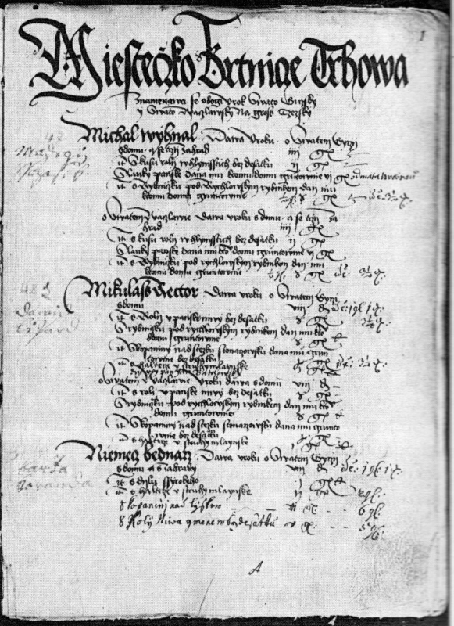
Knihy, které stojí na pomezí vnitřních a vnějších potřeb
Urbáře – staroněmecky (sloveso urbaren = přinášet) - obsahují předpisy dávek peněžních, naturáliích a robot odváděných vrchnosti.
Katastry (capitum registrum – capitasstrum – catastrum) – soupisy nemovitého (stavby, pozemky) majetku podrobeného berni: berní rula (1653-1655) – pro Čechy; lánové rejstříky (1669) – pro Moravu; tereziánský katastr, josefinský a stabilní katastr.

Slide 16
Formy dochování diplomatického materiálu
Originál
Koncept
Opis

Slide 17
Originál
Takové vyhotovení písemnosti, které vzniklo z vůle a s vědomím vydavatele a bylo zajištěno prostředky k zajištění své právní platnosti (pečeť, razítko, podpis …). Originálů může být několik (bylo vyhotoveno více exemplářů – např. kupní smlouvy). Každý originál je pravý (nemůže být falešný) – nepoužíváme pojem „pravý originál.“ Naopak „domnělý originál“ – listina, která se tváří jako pravá.

Slide 18
Koncept
Předběžný náčrt listiny, předstupeň originálu. Není celý obsah, ustálené formule (tituly) se jenom naznačují. Koncepty v hojné míře až v novověku (u nás v 16. století). Dříve po napsání originálu byly zničeny, pokud byly vůbec napsány. Koncept nemusel vždy předcházet originálu.

Slide 19
Opis
prostý (jednoduchý) opis – může vytvořit kdokoliv, použít k jakémukoliv účelu, nemá ovšem právní moc.
ověřený opis - v právním životě nahrazuje originál (má stejnou platnost). Pořizovat mohou pouze osoby a instituce, které k tomu byly kvalifikovány:
  vidimus – nižší titul opisu – jenom se potvrzuje, že opis se doslova shoduje se zněním originálů.
  konfirmace (renovace, inserce) – vyšší úroveň ověřeného opisu – potvrzuje se nejenom správné znění, ale především právní obsah konfirmovaní listiny (např. prodloužení platnosti).

Slide 20
Konfirmace

Slide 21
Vnější a vnitřní znaky
Vnější znaky: psací látka, forma psací látky, plika, linkování, inkoust, písmo, korektury, rasury, grafická znamení, podpisy, kancelářské poznámky, příjemecké poznámky atd.
Vnitřní znak: jazyk, listinné formule.

Slide 22
Dělení diplomatického materiálu (J. Mabillon)
Listiny papežské.
Listiny císařské (císařové a králové římsko-německé říše ve středověku).
Listiny soukromé (Privaturkunde).

Slide 23
Dělení diplomatického materiálu (V. Hrubý)
Listiny zeměpanské a zeměpanských úřadů (panovnické).
Listiny papežské a papežských úřadů.
Listiny biskupů a jiných duchovních institucí.
Listiny měst, městských úřadů a měšťanů.
Listiny šlechticů a svobodných osob.
Listiny veřejných notářů.

Slide 24
Listinné padělky (falza)
Falzum – listina, která nevznikla z vůle svého údajného vydavatele.
  Moderní falzum.
  Staré falzum.
  Kancelářské falzum.

Slide 25
Dějiny diplomatiky
Předkritické období – praktický zájem kanceláří (zejména papežské od 12. st., kdy vznikly kancelářské instrukce), jak rozpoznat pravé listiny od falešných.
Italští humanisté ve 14. a 15. století – vytvoření první předpokladů pramenné kritiky jako základu kritického dějepisectví (Petrarkova kritika falešných rodových dokumentů habsburských; kritika Lorenza Vally „donace Konstantinovy“).
Bella diplomatica (forensia - litteraria)
–
soudní a vědecké spory o pravost listin.

Slide 26
Dějiny diplomatiky
Spor mezi Mauriny a Bollandisty:
  Daniel Papebroch (1628-1714) v úvodním pojednání „Propylaeum antiquarium circa veri ac falsi discrimen in vetustis membranis“ napadl pravost právě nejcennějších maurinských listin. Na jejich obhajobu vystoupil roku 1681 Maurin Jean Mabillon (1632-1707) knihou „De re diplomatica libri sex“.
  Mabillon - především listiny staršího středověku, z nich pak zase takřka jen ty, které vydali panovníci frankomerovejští nebo francouzští; založil svou diplomatiku na srovnání vnitřních a vnějších známek listin; zvláště na písmo listin kladl velkou váhu, takže vytvořil současně i vědecký základ paleografie.

Slide 27
Dějiny diplomatiky – 19. století
Julius Ficker (1826-1902) - profesor v Innsbrucku; zaměření a přístup juristický: každá listina je individualitou sama pro sebe, a tak musí být vysvětlována; upozorňoval na časový rozdíl mezi samotným právním aktem a jeho zlistiněním (vzdálenost může být týdny, ale i roky). Do listin se mohly dostat údaje z předchozích ujednání. Nemusí to být falza.
Theodor von Sickel (1826-1908) byl prvním ředitelem vídeňského institutu (Institut für Österreichische Geschichtsforschung od roku 1854) a pak vedl i oddělení Diplomata v rámci Monumenta Germaniae Historica. Nová metoda – srovnávání slohu (stylu) a písma listin. Rozlišení vyhotovení na tzv. „kancelářské“ (vydavatelské) a „příjemecké“ – hlavní kritérium kritiky a zjišťování pravosti diplomatického materiálu.

Slide 28
„Sicklova“ metoda srovnání slohu a písma listin
Příjemce
Vydavatel
Vydavatel
Vydavatel
Vydavatel
Příjemce
Příjemce
Příjemce
Sloh (styl) a písmo listin od jednoho vydavatele pro různé příjemce se shoduje – kancelářské vyhotovení
Sloh (styl) a písmo listin od různých vydavatelů pro jednoho příjemce se shoduje – příjemecké vyhotovení

Slide 29
Edice diplomatického materiálu
Diplomatáře:
  MGH Diplomata.
  CDB (Codex diplomaticus et epistolaris regni Bohemiae et Moraviae).
Regestáře:
  RI (Regesta Imperii).
  RBM (Regesta diplomatica nec non epistolaria Bohemiae et Moraviae).

Slide 30
Doporučená literatura
ŠEBÁNEK, Jindřich, Zdeněk FIALA a Zdeňka HLEDÍKOVÁ, ed. Česká diplomatika do r. 1848. 2. nezm. vyd. Praha: Univerzita Karlova, 1984.

